Slide 1
Keksintöjä, malleja, teknisiä esikuvia ja liikesalaisuuksia koskevia ratkaisuja
Käytännön ratkaisuja teollisoikeudellisista riidoista
Aalto yliopisto, 2.2.2023
Petteri Häkkänen
Asianajaja, Head of IP

Slide 2
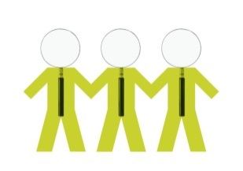
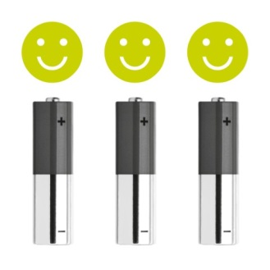
Eversheds Sutherland
The Group
One of the leading full service law firms in Finland.
Our services cover all areas of corporate and business law. We give legal help to all companies whether they are stock-listed companies, start-ups or local companies.
We are locally committed and globally connected. We offer new possibilities to our clients in Finland, Nordic-Baltic region and globally.
€ € €
Internationally
we employ over 5000 professionals in 69 offices across 34 countries
160 in Finland: over 100 lawyers, of which 37 are partners.
Our offices in Finland are in Helsinki, Hämeenlinna, Jyväskylä, Tampere and Turku
98% of our clients would definitely or most likely recommend us / customer satisfaction survey

Slide 3
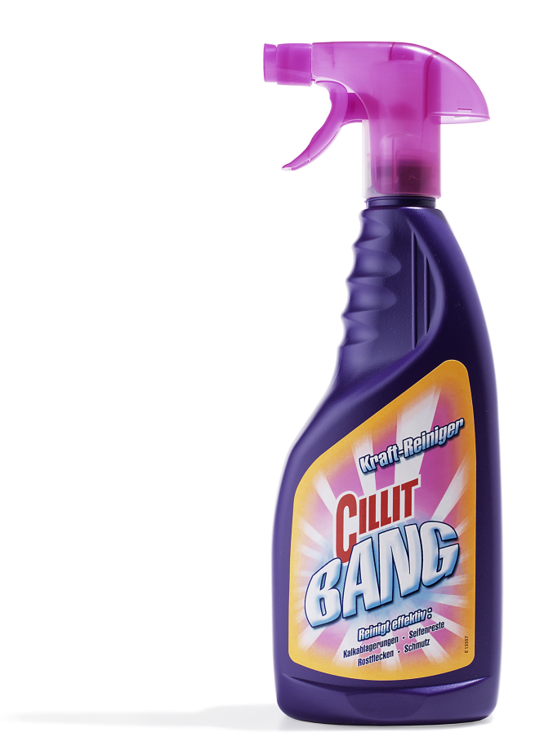
Esimerkki IPRien käytöstä
Tuotteen sisältö: patentti, liikesalaisuus
Suihkutusmekanismi: patentti
Tuotteen ulkomuoto: malli, tavaramerkki
Etiketti: tekijänoikeus, tavaramerkki, malli
Värit: tavaramerkki
Tuotteen nimi: tavaramerkki
Tuotteen tuoksu: tavaramerkki

Slide 4
Esityksen rakenne
Patentit
Työsuhdekeksinnöt
Hyödyllisyysmallit ja mallit
Liikesalaisuudet
Tekniset esikuvat
Case esimerkkejä
Tunnusmerkkiriidoista
Yhteenveto

Slide 5
Patentit -”Freedom to operate”
Immateriaalioikeudet (kuten patentit ja tavaramerkit) ovat kielto-oikeuksia
Laki edellyttää, että elinkeinoelämässä toimivat ovat tietoisia muiden rekisteröidyistä oikeuksista
Oikeuksien määrä kasvaa huimaa vauhtia
Näin kasvaa myös riski loukkauksesta
Ennen uuden tuotteen lanseerausta on varmistettava, ettei se loukkaa kolmansien oikeuksia ts. tutkittava toiminnanvapaus ”FTO”

Slide 6
Patentit
Loukkauskanteet (ette saa valmistaa, käyttää, myydä)
motiivina esim:
yksinoikeuden puolustaminen
kilpailijan häirintä
Ristiinlisensiointi
Muista FTO!! (Freedom to Operate) tutkimus
Ainakin jollakin tasolla
Loukkaukset yleensä tulevat ilmi, jos on onnistuttu liiketaloudellisesti (on jaettavissa rahaa)

Slide 7
Patentit
Mitättömyyskanteet (patentti ei ole pätevä)
patenttia ei olisi pitänyt alun perinkään myöntää
huolellinen tutkimus saattaa paljastaa uutuuden esteitä patentille
jos patentti kaatuu, myös sen perusteella nostettu loukkauskanne kaatuu
Vahvistuskanteet (emme ole loukanneet / tai olette loukanneet)
selvyyden saaminen
Väliaikaiset kiellot

Slide 8
Työsuhde- ja korkeakoulukeksinnöt
Yksityishenkilön työssä tekemä patentoitava keksintö:
Työsuhdekeksintö: toisen työssä työntekijän tekemä keksintö
Korkeakoulukeksintö: korkeakoulun palveluksessa olevan henkilön palvelusuhteessa tekemä keksintö
Oikeudet keksintöön siirtyvät työntekijältä työnantajalle, mutta työntekijällä on oikeus kohtuulliseen korvaukseen
Työnantajan oikeudet vähenevät mitä etäisemmässä suhteessa keksintö on työhön

Slide 9
Hyödyllisyysmallit ja mallit
Riidat harvinaisempia
Hyödyllisyysmallihakemuksia ei tutkita
Loukkauskannetta seuraa usein mitättömyyskanne

Slide 10
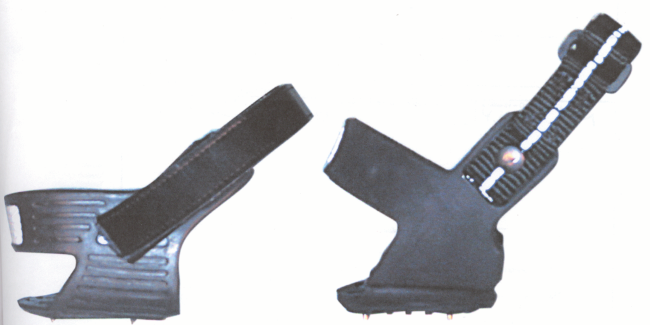
Mallioikeus/ KKO 2007:103 (kengän liukueste)

Slide 11
Mallioikeus/ KKO 2007:103 (kengän liukueste)
Tapauksessa oli kyse siitä, erosiko tuotteesta saatava kokonaisvaikutelma rekisteröidyn mallin kokonaisvaikutelmasta
Jotta mallioikeudella olisi merkitystä, on perusteltua, ettei suojaa voisi kiertää pelkästään sillä, että ulkomuotoon tehdään vain joitakin kokonaisuuden kannalta vähäisiä, yksityiskohtia koskevia muutoksia (kohta 4)
Kun silmävaraisesti havaittavien yksityiskohtaisten poikkeamien vaikutus tuotteesta ja mallista saataviin kokonaisvaikutelmiin on vain vähäinen, voidaan tuotteen ja mallin yhdenmukaisuutta pitää huomattavana (kohta 11)
Liukueste-tuotteet loukkasivat mallioikeutta

Slide 12
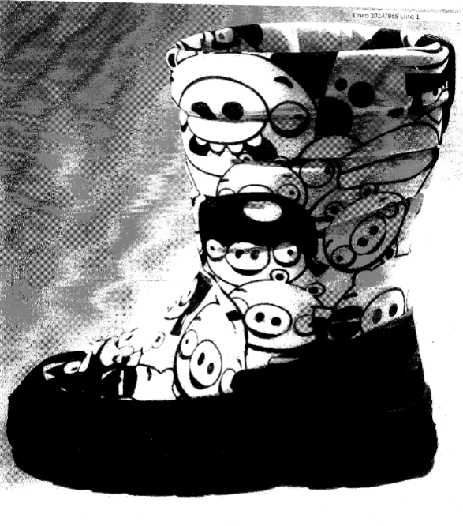
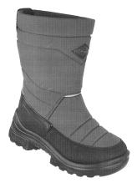
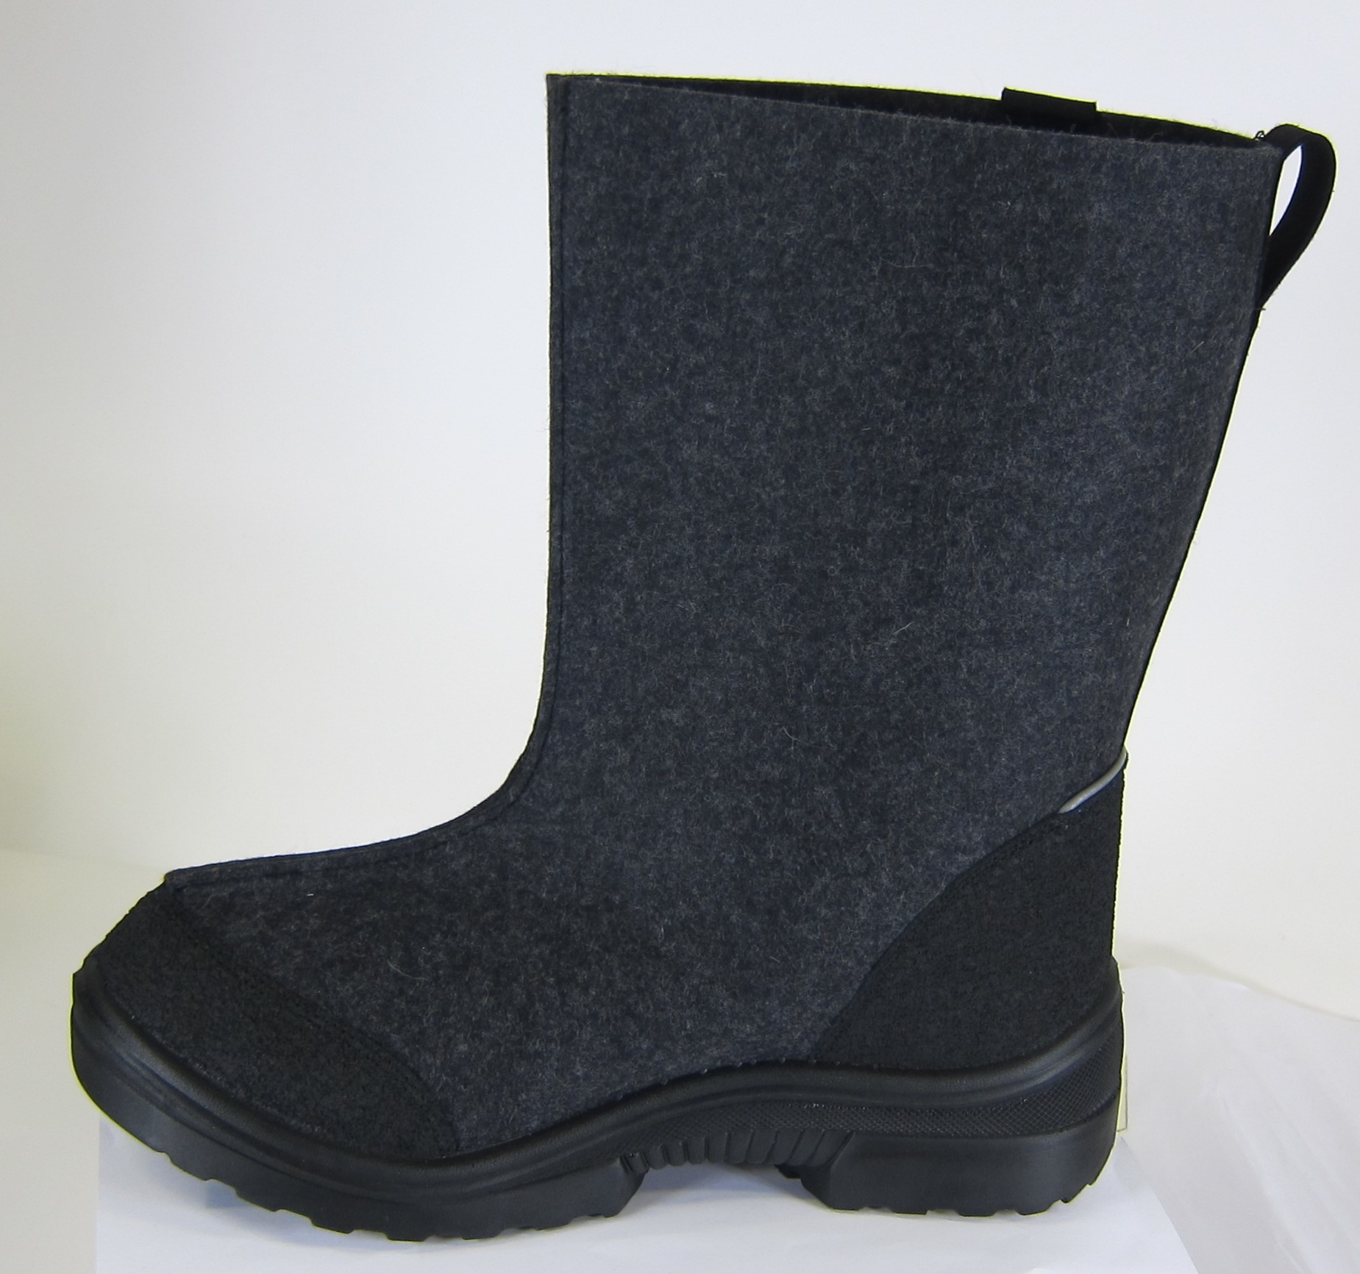
Mallioikeus / MAO 259/16 (toppasaappaat)
Selkeitä yhtäläisyyksiä, mutta erilainen yleisvaikutelma (mm. kuosi, pohja ja sivuprofiili, ja toisaalta nelikulmainen merkki)
Ei mallioikeuden loukkausta

Slide 13
Liikesalaisuudet
Liikesalaisuus:
Tieto salaista; ja
Tiedolla taloudellista arvoa elinkeinotoiminnassa, koska salaista; ja
Tiedon laillinen haltija ryhtynyt kohtuullisin toimenpiteisiin tiedon pitämiseksi salassa
Luonteeltaan teknisiä tai taloudellisia/kaupallisia (liityttävä elinkeinotoimintaan)
Liikesalaisuuksia voivat olla mm. valmistustiedot, kaavat, reseptit, tuotekehittelytiedot, keksinnöt (joskus vaihtoehto esim. patentoinnille), markkinaselvitykset, yrityskauppasuunnitelma, talousennusteet, kilpailija-analyysit, liikeideat, lähdekoodit, asiakasluettelot, hinnoittelutiedot ym.
Oikeudeton hankkiminen, käyttäminen ja ilmaiseminen kielletty

Slide 14
Liikesalaisuudet
Liikesalaisuuksien suojaaminen:
Ennaltaehkäisevät toimet:
Tietojen suojaaminen ja pääsyn estäminen tietoihin ulkopuolisilta
NDA:t kuntoon (salassapitosopimukset ja –ehdot sopimuksissa)
Jälkikäteiset toimet:
Puuttuminen loukkaukseen: tutkintapyynnöt ja rikosilmoitukset, siviilioikeudelliset keinot
KKO 1991:11
Nostolavan piirustuksiin ei sisältynyt sopimattomasta menettelystä elinkeinotoiminnassa annetussa laissa tarkoitettuja liikesalaisuuksia, kun piirustukset eivät sisältäneet muita tietoja nostolavan rakenteesta kuin ne, jotka ilmenivät suoraan nostolavasta, ja kun nostolavat olivat olleet vapaasti vuokrattavissa ja ostettavissa ja siten kenen tahansa tutkittavissa
Nostolavan piirustukset olivat kuitenkin teknisiä esikuvia
Kilpailuaseman huonontumisen perusteella tuomittiin vahingonkorvausta

Slide 15
Tekninen ohje (aik. tekninen esikuva)
Usein alihankinta- tai lisenssisopimussuhteessa käytettäväksi annettava suullinen tai kirjallinen tekninen toimintaohje tai –malli (tekninen ohje), jota voidaan käyttää elinkeinotoiminnassa
Tilataan tietty työ, jonka toteuttamiseksi tekninen ohje annetaan
Tätä ei saa oikeudettomasti käyttää eikä ilmaista (liikesalaisuuslaki 7 §, ja 15 §)
Piirustukset, mallit, kaavat ja näytteet, myös resepti, prosessi- ym. kuvaus, asennus- tai käyttöohje, tietokoneohjelman lähdekoodi tai muu ohjelman osa
Huom: Luottamuksen suojaa / ei tarvitse olla liikesalaisuus!

Slide 16
Tekninen ohje (aik. tekninen esikuva)
MT 1988:2
Vastaaja oli valmistanut hakijalle traktorin vetokoukkuja ja sivurajoittimia
200 koukkua oli valmistettu ilman hakijan tilausta käyttäen hakijan piirustuksia ja valmistusmateriaalia
Koukkuja oli markkinoitu vastaajan omaan lukuun
Vastaajaa kiellettiin käyttämästä teknisiä esikuvia ja valmistusmateriaalia
MT 1999:005
Vastaaja oli saanut välikäsien kautta haltuunsa hakijan seulakauhojen valmistusta koskevia piirustuksia (hakijan logot näkyvillä)
Vastaaja oli tilannut piirustusten kopioiden perusteella seulakauhoja alihankkijoilta
Vastaajaa kiellettiin teknisten esikuvien perusteella – (ei ollut liikesalaisuus)

Slide 17
Case Example / FI-Tuotantolaitos
Yhtiö Oy rakentaa Suomeen uuden tuotantolaitoksen ca. 40Meur
Patentteihin ei kiinnitetä huomiota
Laitoksen toimittua 12kk, ulkomainen Inc lähettää syytöksen patenttiloukkauksesta juhannusaattona
Vaatii väliaikaisella kiellolla toiminnan keskeyttämistä heinäkuun alussa
Mitä tehdä?

Slide 18
Case Example / FI-Tuotantolaitos
Vastustetaan väliaikaista kieltoa
Käydään läpi Inc:in patenttisalkku ja vedottujen patenttien suoja-ala verrattuna omaan teknologiaan
Käydään läpi patenttien hakuhistoria ja tehdään selvitykset mitättömyysperusteista
Löydetään mitättömyysesteet joillekin patenteista
Vahvin patentti on vaikea mitätöidä, mutta lakkaamassa parin vuoden päästä
Aloitetaan patenttien mitätöimiskanteet, kiistetään loukkaus tietäen että vahvin patentti ehtii raueta ennen mahdollista tuomiota
Jouluna case sovitaan –mitätöimiskanteet perutaan, kohtuullinen maksu Inc:ille,
Elämä jatkuu

Slide 19
Case Example / FI-Tuotekehitystä
Suomalainen yritys x kehittää edistyksellistä teknologiaa v 2000
Tuotekehityksessä käytetään väitöskirjaansa valmistelevaa tutkijaa, väitöskirja julkaistaan 2001
US kilpailija seuraa tilannetta, tekee provisional US patentti hakemuksen 2002, täydentää sitä tietojen karttuessa, nimeää EP patentin
FI yritys lanseeraa tuotteen, siitä tulee kansainvälinen menestys

Slide 20
Case Example / FI-Tuotekehitystä
US yhtiö levittää markkinoilla huhuja, joiden mukana Fi yhtiö loukkaa patenttia
Tuote menestyy silti
FI yhtiö saa syytöksen patentin loukkauksesta, EP patentti on nimetty hyödyllisyysmallina Suomeen
Hyödyllisyysmalli kumotaan PRH:ssa;
EP nimetään suomalaisena patenttihakemuksena
Tehdään väite EP hakemusta vastaan

Slide 21
Case Example / FI-Tuotekehitystä
EP patenttihakemusta rajoitetaan, jotta se vastaisi paremmin käyttömuotoa Suomessa
Case is pending
Oppi:
FI yhtiö ei hakenut omia patentteja ja julkisti tuotekehityksensä tulokset
FI yhtiö ei tutkinut toiminnanvapautta tai monitoroinut kilpailijoiden toimintaa
US yhtiö arvasi tuotekehityksen suunnan ja haki sille provisional patenttisuojaa
Nyt US yhtiö tarkentaa suojan vastaamaan tuotetta
Asia ratkennee lisenssineuvotteluissa

Slide 22
Case Example / R&D contract
USA Inc. did R&D work for FIN Oy in 1990’s
Lengthy R&D agreement produced by USA Inc., terminated in 1999
200MEUR investment plan published in 2010 by FIN Oy
USA Inc. claims its business secrets have been exploited within the investment
USA Inc. claims patent infringement also against project partners
USA Inc. wishes to take part in the investment
What to do?

Slide 23
Case Example / R&D contract
Detailed review of
agreement and correspondence from the 1990’s
project history from 1990’s
patent portfolio of USA Inc.
R&D Agreement clauses on confidential information and IP did not reflect the actual situation, favoured USA Inc.
Conclusion of review -> USA Inc. has no case
Information letters sent to project partners
Warning letter to USA Inc. (Unfair Business Practices)
Still, one party withdrew from the investment project
USA Inc. is silent… so far

Slide 24
Case Example / R&D contract
What should we learn from this?
Big companies have big strategies
Read your IP and confidentiality clauses carefully
Even unsubstantiated infringement claims can affect your business – no smoke without fire?
Bogus claims disseminated within business circles are against good business practices

Slide 25
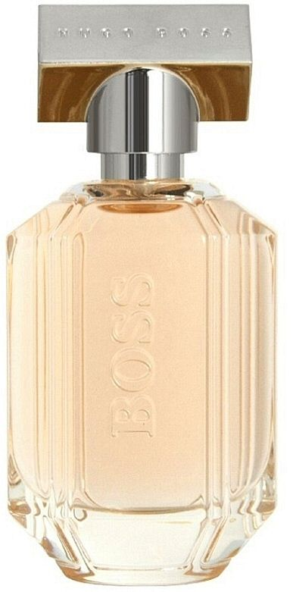
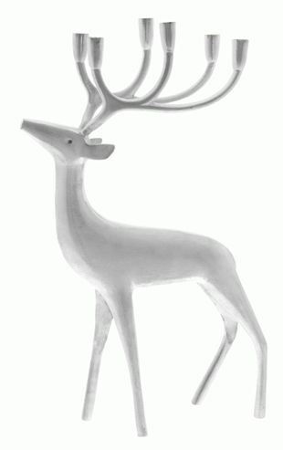
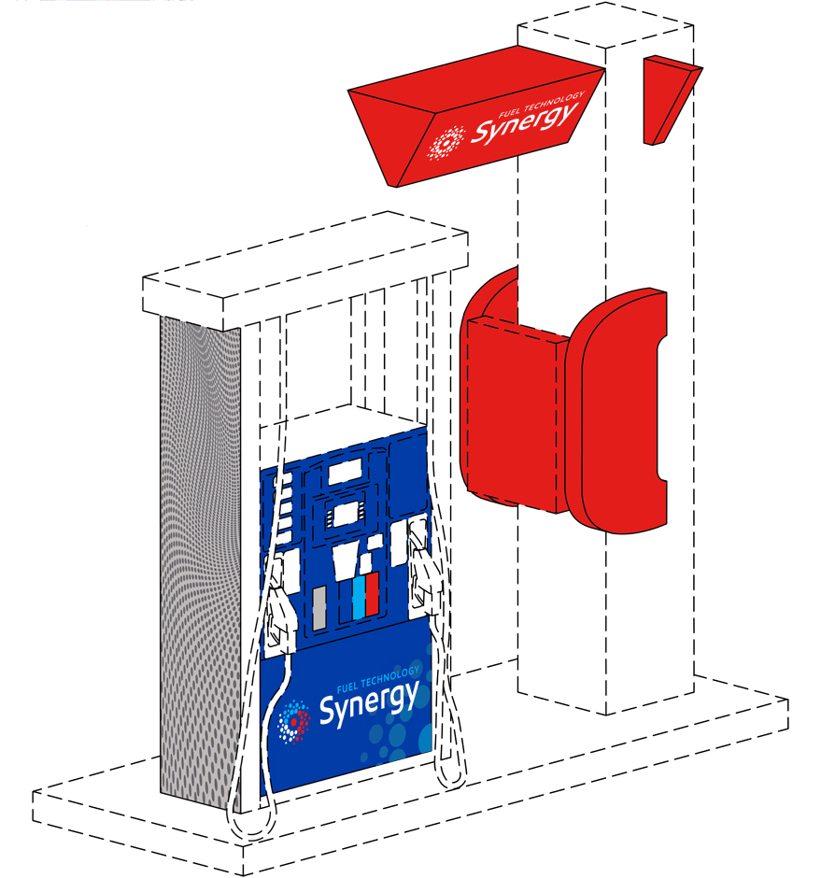
EU-tavaramerkki 010137594
EU-tavaramerkki 000428870
IR 1319522
FI 252992
EU-tavaramerkki 005853742
EU-tavaramerkki 013530639

Slide 26
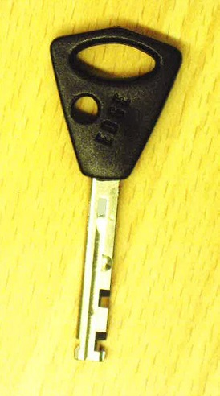
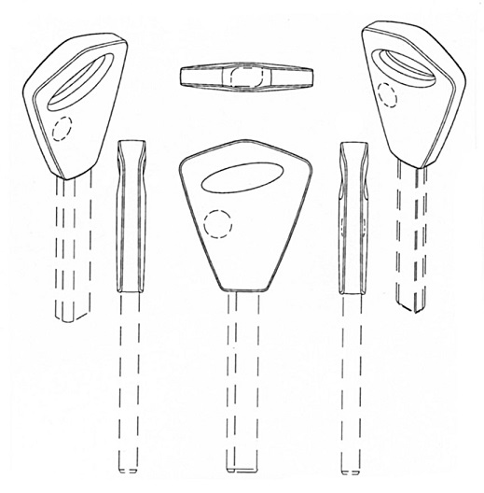
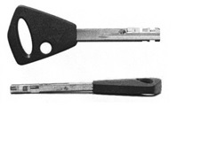
Tunnusmerkit / Sekaannusvaara
KKO 2017:42 (avaimen lehtiosa), ei loukkausta
Kulutustavaran muotoa suoraan kuvaava tavaramerkki heikosti erottamiskykyinen
Ripustusreiän asettelu ja koko sekä tuotenimi EDGE riittävät eroavaisuudet
Ulkoasutavaramerkit: Tuote:

Slide 27
Case Hermés vs Mason Rothschild “MetaBirkins”
HERMÉS on arvostetuimpia laukkubrändejä, kallis ja vaikea saada
Vahva brändisuojaus tavaramerkein ja mallein (laukut, kosmetiikka ja vaatteet, yms)
Taiteilija Mason Rothschild julkaisi 100 erilaista NFT (Non-Fungible Token) ”MetaBirkin” laukkua
NFT perustuu lohkoketjuteknologiaan ja mahdollistaa laukkujen yksilöimisen ja omistajuuden autentikoinnin digitaalisesti
NFT laukuista maksettiin 15-65KUSD OpenSea alustalla (NFT kauppapaikka)
Oikea Birkin 40-500KUSD
Rothschild möi NFT laukkuja yli 1MUSD, kunnes kaupankäynti lopetettiin OpenSea:n toimesta

Slide 28
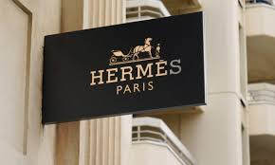
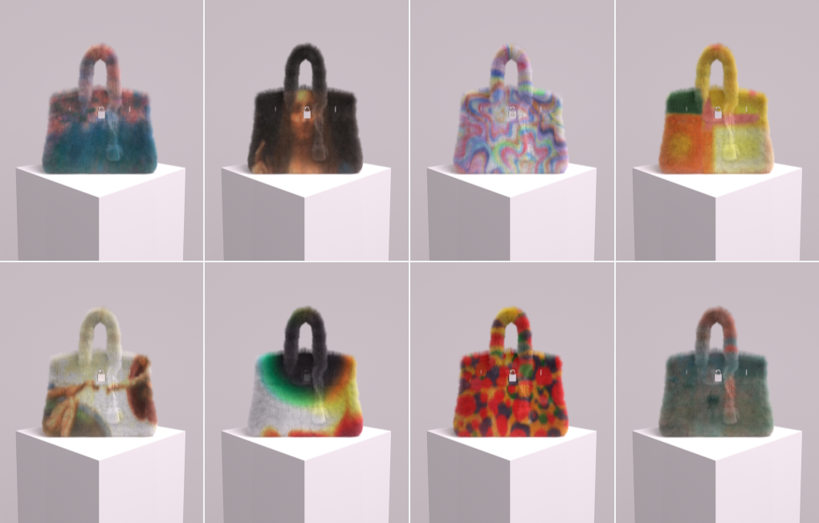
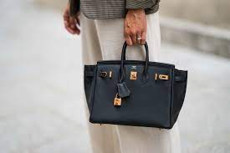
Case Hermés vs Mason Rothschild “MetaBirkins”
News.artnet.com

Slide 29
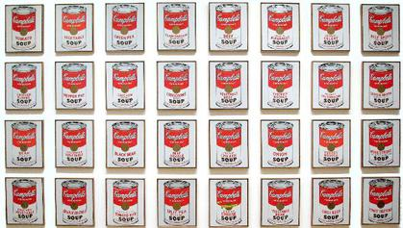
Case Hermés vs Mason Rothschild “MetaBirkins”
Hermes haastoi Rothchildin oikeuteen New Yorkissa
Rothchild: NFT laukut ovat karvaisia ja välittävät viestin eläinten oikeuksista (”no fur”), vetoaa taiteilijan vapauteen (”fair use”)
Andy Warhol ”32 Campbell Soup Cans” sallittua ilmaisua
Warholin tölkit olivat taiteellinen tulkinta poiketen hieman alkuperäisestä tölkistä, näin myös Metabirkin on taidetta.

Slide 30
Case Hermés vs Mason Rothschild “MetaBirkins”
HERMÉS:in mukaan Rothschild yrittää hyötyä heidän brändin tunnettuudesta metaversumissa
Rothschild perusti verkkokaupan, verkkosivun ja sosiaalisen median kanavia tarkoituksenaan myydä digitaalisia tuotteita
Vaikka verkkosivuilla on mainittu, ettei NFT laukku ole alkuperäinen, kuluttajat ovat silti sekoittaneet kaupallisen alkuperän
Tunnus METABIRKINS hyödyntää BIRKINS –tavaramerkkiä
KYSYMYKSET:
ovatko NFT laukut taidetta vai tuotteita?
Onko oikeutta käyttää BIRKINS –sanaa METABIRKINS:ien myynnissä?
Laajalti tunnetun tavaramerkin suoja?
Onko NFT kauppa vain yksi ansaintakanava muiden joukossa vrt. teknologianeutraalius
Huom: EUIPO katsoo 23.6.2022 NFT-tavaroiden kuuluvan luokkaan 9 (digitaaliset tuotteet), pitää määritellä mikä NFT tavara

Slide 31
Luksusbrändeja metaversumissa
The Gucci Vault Discord – digitaalinen yhteistyö- ja esittelytila
Louis Vuitton – Louis the Game, taidenäyttely
Nike – virtuaalisia kenkiä
Tommy Hilfiger – virtuaalisia vaatteita avatareille Roblox pelissä
Burberry, Givenchy, Dolce and Gabbana, Dior jne..

Slide 32
Yhteenveto
Yksinkertaiseenkin tuotteeseen voi liittyä monia teollisoikeuksia
Läheskään kaikki teollisoikeudet eivät ole rekisteröityjä oikeuksia
Suoja on aina tulkinnanvarainen – usein loukkausväitteen voi esittää halutessaan
Loukkausväitteillä pyritään yleensä saamaan aikaan erilaisia kaupallisia vaikutuksia
”He syyttävät meitä loukkauksesta – mitäköhän he haluavat oikeasti saada aikaan?”

Slide 33
Petteri Häkkänen
Asianajaja, Head of IP
petteri.hakkanen@eversheds.fi
Fabianinkatu 29 B, 00100 Helsinki Puh: 0407457193

